Slide 1
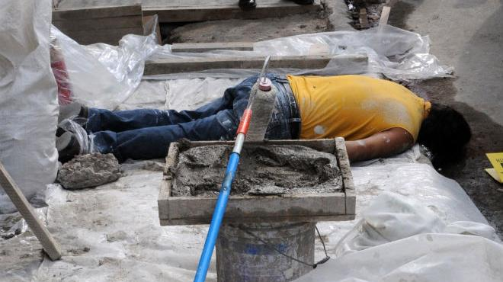
LA PROTECCIÓN DE LA SEGURIDAD Y SALUD EN EL TRABAJO EN EL ORDENAMIENTO JURÍDICO PENAL PERUANO
SEXTA UNIDAD
JAVIER ARÉVALO VELA
MG. EN DERECHO

Slide 2
CONCEPTO DE DERECHO PENAL DEL TRABAJO
EL DERECHO PENAL DEL TRABAJO
Es aquel que se encarga de sancionar las conductas que atentan contra el derecho de los trabajadores

Slide 3
CRIMINALIZACIÓN DE LAS CONDUCTAS LESIVAS A LOS DERECHOS LABORALES
DOCTRINA FAVORABLE
Recurrir para reforzar la tutela de derechos laborales
DOCTRINA CONTRARIA
Recurrir a otros medios no penales, tales como sanciones administrativas y multas
NUESTRA POSICIÓN
Recurrir para proteger los derechos fundamentales en el trabajo, así como la seguridad y salud de los trabajadores

Slide 4
INTERESES TUTELADOS POR EL DERECHO PENAL DEL TRABAJO
DERECHO PENAL DEL TRABAJO
Garantizar
Tutelar
Ciertos derechos laborales que han superado el ámbito del derecho del trabajo y se han convertido en derechos fundamentales de la persona humana
Reconocidos por la Constitución Política y los Convenios Internacionales

Slide 5
LOS DERECHOS FUNDAMENTALES EN EL TRABAJO COMO BIENES JURÍDICOS PENALMENTE PROTEGIDOS
DERECHO PENAL DEL TRABAJO
Bienes jurídicos tutelados
Los derechos que ostentan los trabajadores, tanto sus relaciones jurídicas de trabajo sean:
Individuales
Colectivas

Slide 6
UBICACIÓN DEL BIEN JURÍDICO
UBICACIÓN DEL BIEN JURÍDICO
Tratado sobre DDHH
Convenios OIT
Otros Tratados y Convenios
Constitución

Slide 7
MEDIOS DE CONTROL SOCIAL
CONTROL SOCIAL
Limitaciones al comportamiento de los individuos en la sociedad
Control social
formal
Control social
Informal
Aquellos en los que el Estado manifiesta su poder para reprimir y controlar a las personas
Aquellos que, la presión es ejecutada por otros individuos o grupos sociales

Slide 8
EL CONTROL SOCIAL NO PENAL EN EL ÁMBITO DE LAS RELACIONES LABORALES
CONTROL SOCIAL NO PENAL EN EL ÁMBITO
DE LAS RELACIONES LABORALES
Control social informal
Lo ejercen las coaliciones de trabajadores, los sindicatos, las empresas, las organizaciones gremiales y patronales, etc. (*)
Control social formal no penal
Lo ejerce -en el ámbito no penal- la Autoridad Administrativa de Trabajo, a través del Servicio de Inspección del Trabajo. (**)

Slide 9
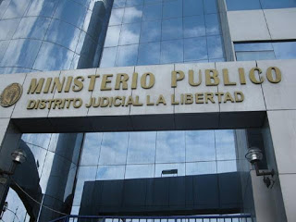
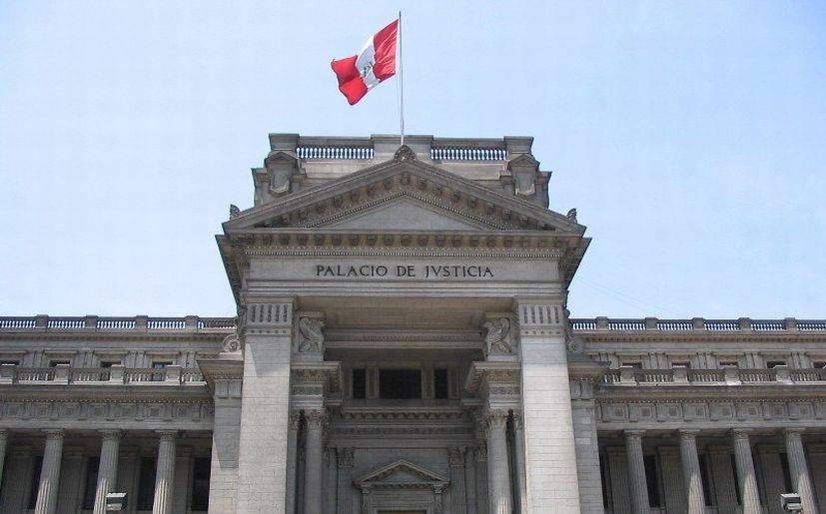
CONTROL SOCIAL FORMAL EN EL ÁMBITO PENAL
CONTROL SOCIAL FORMAL EN EL ÁMBITO PENAL
Lo ejercen las agencias ordinarias de control penal, las cuales aplican las disposiciones del Código Penal y leyes especiales que sancionan los actos que lesionen el derecho a la seguridad y salud en el trabajo.
Antes de recurrir a la tutela penal para proteger el bien jurídico, seguridad y salud en el trabajo, debemos buscar la protección en mecanismos extrapenales relativos a la prevención de riesgos laborales, tales como: la resolución contractual, la responsabilidad civil, la paralización de actividades, las multas administrativas, entre otras

Slide 10
CONTINGENCIAS LABORALES
CONTINGENCIAS
Accidentes de trabajo
Enfermedades profesionales

Slide 11
RESPONSABILIDAD POR CONTINGENCIAS LABORALES
RESPONSABILIDAD
Administrativa
Civil
Penal

Slide 12
LA RESPONSABILIDAD PENAL DEL EMPLEADOR POR LOS RIESGOS EN EL TRABAJO
Toda empresa, en mayor o menor medida, es un agente generador de riesgos, capaz de afectar bienes jurídicos importantes, como son la vida o la salud física o mental de sus trabajadores o incluso de terceros; por lo tanto, cuando se presentan infortunios laborales parece razonable que se atribuya responsabilidad penal a sus representantes

Slide 13
DATOS DE CONTINGENCIAS LABORALES
OIT
MTPE
Al mes de marzo de 2014 se notificaron un total de 1113 accidentes de trabajo no mortales y 10 accidentes de trabajo mortales, 84 incidentes peligrosos; así como 10 certificaciones médicas por enfermedades ocupacionales.
“(…) cada año 2,34 millones de personas mueren en accidentes de trabajo o enfermedades relacionadas con el trabajo”.
(*) ORGANIZACIÓN INTERNACIONAL DEL TRABAJO: LA PREVENCIÓN DE LAS ENFERMEDADES PROFESIONALES, PRIMERA EDICIÓN 2013, P.4
(**) BOLETIN ESTADISTICO MENSUAL DE NOTIFICACIONES DE ACCIDENTES DE TRABAJO, INCIDENTES PELIGROSOS Y ENFERMEDADES OCUPACIONALES (MINISTERIO DE TRABAJO Y PROMOCIÓN DEL EMPLEO, N° 03- AÑO 04, EDICIÓN MARZO 2014.

Slide 14
MARCO NORMATIVO DE LA SEGURIDAD Y SALUD EN EL TRABAJO
La Ley de Seguridad y Salud en el Trabajo, Ley N° 29783, publicada en el Diario Oficial “El Peruano”, el 20 de agosto de 2011 (en adelante LSST).
El Decreto Supremo N° 005-2012-TR, Reglamento de la Ley de Seguridad y Salud en el Trabajo, publicado en el Diario Oficial “El Peruano el 25 de abril de 2013.
La Ley N° 30222 , Ley que modifica la Ley N° 29783, Ley de Seguridad y Salud en el Trabajo, publicada en el Diario Oficial “El Peruano” el 11 de julio de 2014.
El artículo 168- A del Código Penal modificado por la Cuarta Disposición Complementaria Modificatoria de la Ley N° 29783, modificado a su vez por la Ley N° 30222, que tipifica el Delito de Atentado contra las condiciones de seguridad y salud en el trabajo.

Slide 15
RESPONSABILIDAD DEL EMPLEADOR
El Artículo II del Título Preliminar de la LSST, establece expresamente la responsabilidad del empleador por los riesgos del trabajo cuando precisa:
“El empleador asume las implicancias económicas, legales y de cualquier otra índole a consecuencia de un accidente o enfermedad que sufra el trabajador en el desempeño de sus funciones o a consecuencia de el, conforme a las normas vigentes”.

Slide 16
DEBER DE GARANTE DEL EMPLEADOR
La LSST asigna al empleador un deber de garante de la integridad de la salud del trabajador, cuando señala en su inciso a) del artículo 49° que se encuentra dentro de las obligaciones del empleador: “Garantizar la seguridad y la salud de los trabajadores en el desempeño de todos los aspectos relacionados con su labor, en el centro de trabajo o con ocasión del mismo”.

Slide 17
TEXTO ORIGINAL ART. 168-A: INCORPORADO POR LA LEY N° 29783 (ACTUALMENTE DEROGADO)
“Artículo 168-A. Atentado contra las condiciones de seguridad e higiene industriales
El que, infringiendo las normas de seguridad y salud en el trabajo y estando legalmente obligado, no adopte las medidas preventivas necesarias para que los trabajadores desempeñen su actividad, poniendo en riesgo su vida, salud o integridad física, será reprimido con pena privativa de libertad no menor de dos años ni mayor de cinco años.
Si, como consecuencia de una inobservancia de las normas de seguridad y salud en el trabajo, ocurre un accidente de trabajo con consecuencias de muerte o lesiones graves, para los trabajadores o terceros, la pena privativa de libertad será no menor de cinco años ni mayor de diez años.”

Slide 18
DESCRIPCIÓN TÍPICA- LEY N° 30222 (VIGENTE)
“Artículo 168-A.- Atentado contra las condiciones de seguridad y salud en el trabajo
El que, deliberadamente, infringiendo las normas de seguridad y salud en el trabajo y estando legalmente obligado, y habiendo sido notificado previamente por la autoridad competente por no adoptar las medidas previstas en éstas y como consecuencia directa de dicha inobservancia, ponga en peligro inminente la vida, salud o integridad física de sus trabajadores, será reprimido con pena privativa de libertad no menor de uno ni mayor de cuatro años.
Si, como consecuencia de la inobservancia deliberada de las normas de seguridad y salud en el trabajo, se causa la muerte del trabajador o terceros o le producen lesión grave, y el agente pudo prever este resultado, la pena privativa de libertad será no menor de cuatro ni mayor de ocho años en caso de muerte y, no menor de tres ni mayor de seis años en caso de lesión grave.
Se excluye la responsabilidad penal cuando la muerte o lesiones graves son producto de la inobservancia de las normas de seguridad y salud en el trabajo por parte del trabajador.”

Slide 19
A.- BIEN JURÍDICO
No existe unanimidad sobre cuál es el bien jurídico protegido. para algunos autores:
BIEN JURÍDICO PROTEGIDO AUTÓNOMO
BIEN JURÍDICO PROTEGIDO INDEPENDIENTE
Derecho a la vida
Derecho a la integridad física
Derecho a la seguridad y salud en el trabajo
Derecho a la salud

Slide 20
BIEN JURÍDICO PENALMENTE TUTELADO
BIEN JURÍDICO PENALMENTE TUTELADO
La seguridad y salud en el trabajo, entendida esta como el derecho que tiene toda persona de laborar en condiciones que garanticen su vida, salud e integridad física.

Slide 21
B.- TIPICIDAD OBJETIVA
TIPICIDAD OBJETIVA
Sujeto activo
Sujeto pasivo
Comportamiento

Slide 22
B.1.-EL SUJETO ACTIVO
SUJETO ACTIVO
(texto original)
Cualquier persona, que estando legalmente obligado, infrinja las normas de seguridad y salud en el trabajo, así como que no adopte las medidas preventivas necesarias para que los trabajadores desarrollen su actividad.
El empleador como persona natural
El empleador como persona jurídica
SUJETO ACTIVO
(texto modificado)
Cualquier persona, que deliberadamente, infrinja las normas de seguridad y salud en el trabajo, estando legalmente obligado y habiendo sido notificado previamente por la autoridad competente por no adoptar las medidas previstas
El empleador como persona natural
El empleador como persona jurídica

Slide 23
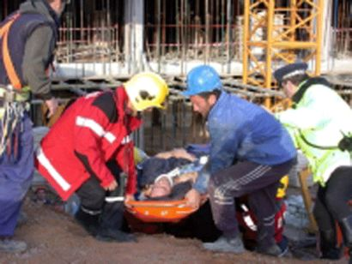
B.2.- EL SUJETO PASIVO
SUJETO PASIVO
(texto original y texto modificado)
El sujeto pasivo en tipo calificado no solo puede ser un trabajador, sino también un tercero
El sujeto pasivo del tipo básico solo puede ser, según el texto de la norma, un trabajador

Slide 24
B.3.- EL COMPORTAMIENTO
TIPO BASE
Es un delito de peligro, pues consiste en un comportamiento que pone en riesgo la vida, salud o integridad física del trabajador por la inobservancia de las normas de prevención de riesgos laborales.
TIPO CALIFICADO
Es un delito de daño, pues, para su consumación se requiere que como consecuencia de la inobservancia de las normas de seguridad y salud en el trabajo, se produzca el resultado de lesiones graves o muerte del trabajador o terceros producto de un accidente de trabajo.

Slide 25
C.- TIPICIDAD SUBJETIVA
Texto original y texto modificado
DOLO DIRECTO
DOLO EVENTUAL
Primer párrafo Art. 168- A del CP.
Segundo párrafo Art. 168-A del CP.

Slide 26
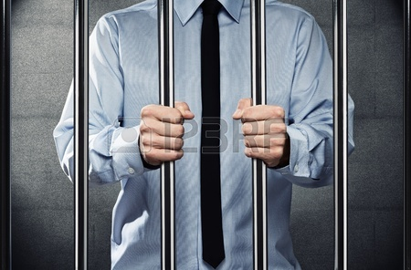
D. PENALIDAD
Texto modificado
Texto original
TIPO BÁSICO
No menor de 1 ni mayor 4 años de pena privativa de libertad
TIPO CALIFICADO
No menor de 4 ni mayor de 8 años de pena privativa de libertad en caso de muerte y no menor de 3 años ni mayor de 6 en caso de lesión grave
TIPO BÁSICO
No menor de 2 ni mayor 5 años de pena privativa de libertad
TIPO CALIFICADO
No menor de 5 ni mayor de 10 años de pena privativa de libertad

Slide 27
SUPUESTO EXPOSICIÓN A RIESGO DE LA PROPIA VÍCTIMA
Incorporado por el texto de la Ley N° 30222
EXIMENCIA DE RESPONSABILIDAD PENAL
El trabajador sufre la muerte o lesiones graves, como consecuencia de su propia inobservancia de las normas de seguridad y salud en el trabajo.

